Slide 2
HARD NUTS~ 數學女孩的戀愛事件簿
首播: 2013-10-20(日本)

Slide 7
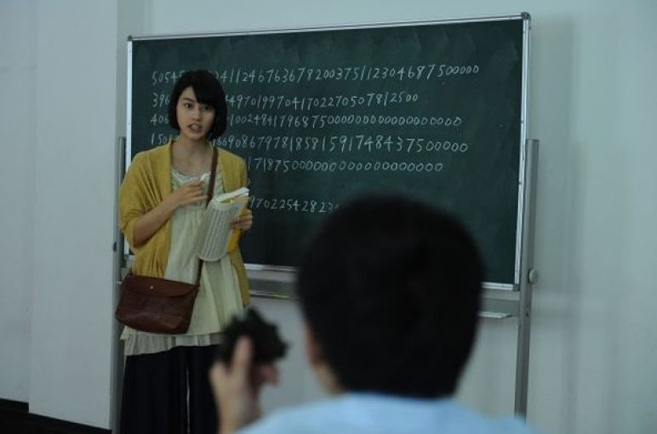

Slide 8
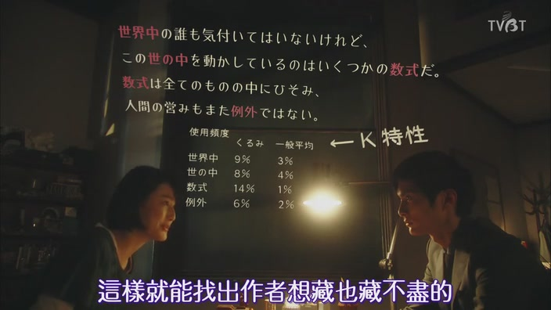

Slide 9
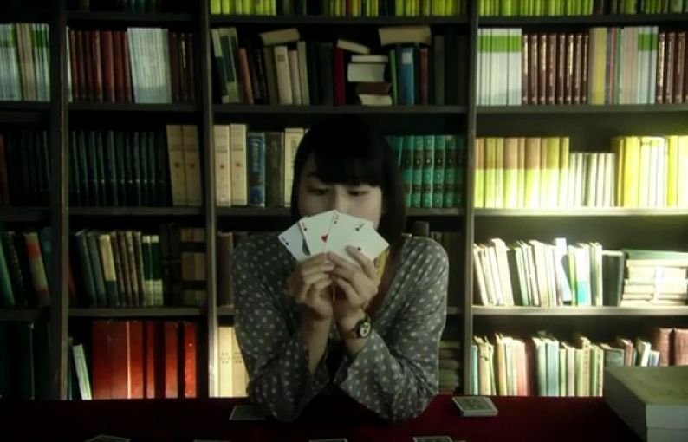

Slide 11
BBS鄉民們對此影集的評論
blake7899:感覺什麼都要和數學扯上關係好難
RASSIS:生活中 要不扯上數學更難啊XDDD

Slide 12
